Slide 1

Conţinutul cursului:
Teorema fundamentală a programării liniare.
Teoremele algoritmului simplex primal.
Algoritmul simplex. Formule de schimbarea bazei.
Determinarea unei baze primal admisibile. Metoda celor două faze.
Sisteme liniare de inegalităţi. Lema Farkaş-Minkowski.
Dualitate în programarea liniară. Teoreme de dualitate.
Algoritmul simplex dual.
Problema transporturilor.
Postoptimizare şi programare liniară parametrică.
Programare liniară în numere întregi.

Slide 2



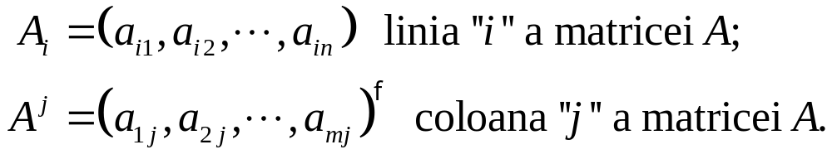
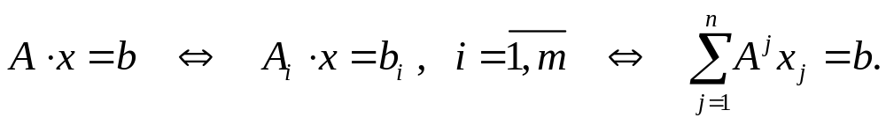

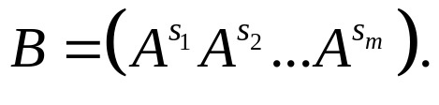
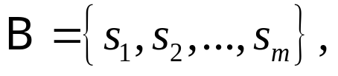
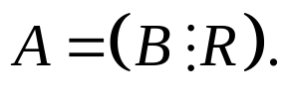
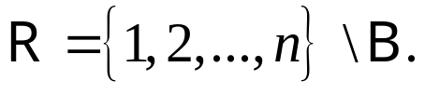
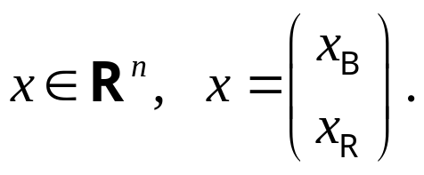
Notaţii şi câteva definiţii
Fie: şi considerăm sistemul:
unde reprezintă vectorul necunoscutelor.
Notăm:
Considerăm
Matricea de bază
Partiţionarea matricei:
Notaţii:
Partiţionarea variabilei:

Slide 3


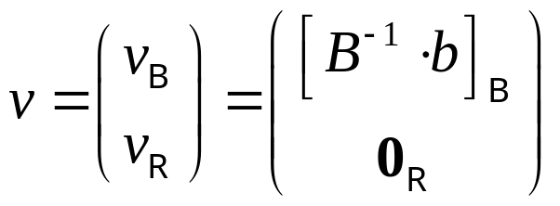
Vectorul se numeşte soluţie a sistemului dacă
O soluţie a sistemului este numită soluţie de bază, dacă componentele ei diferite de zero corespund unor coloane liniar independente ale matricei A.
Pentru orice bază B, se poate obţine o soluţie de bază:
Deoarece rang(A) = m, cel mult m componente ale unei soluţii de bază pot fi nenule. Dacă soluţia de bază are exact m componente nenule, ea se numeşte nedegenerată; în caz contrar ea se numeşte degenerată.

Slide 4




Probleme de optimizare liniară
Fie şi
Tipuri de restricţii în raport cu felul problemei de optimizare:
minimizare
maximizare
concordantă
neconcordantă
concordantă
neconcordantă

Slide 5
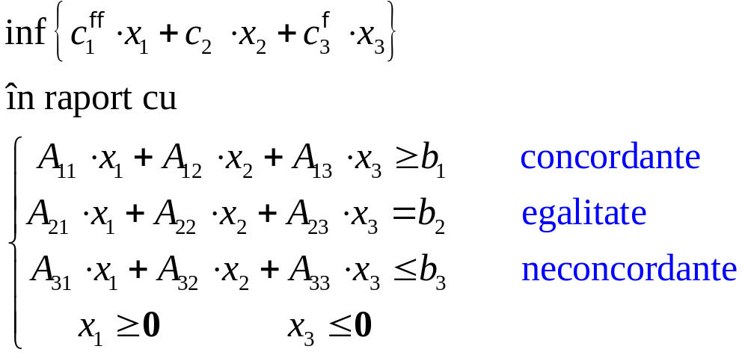
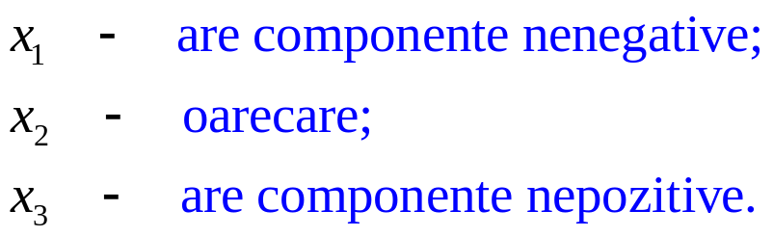

Forma generală:
Conţine toate tipurile de restricţii şi variabile care pot apărea.
Datele problemei:
Necunoscutele problemei sunt grupate în trei variabile vectoriale:

Slide 6
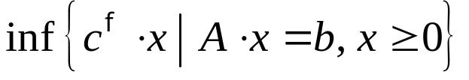

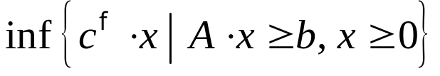
Forma standard:
Conţine restricţii egalitate şi variabile nenegative.
Datele problemei:
Forma canonică:
Conţine restricţii concordante şi variabile nenegative.
Datele problemei:

Slide 7
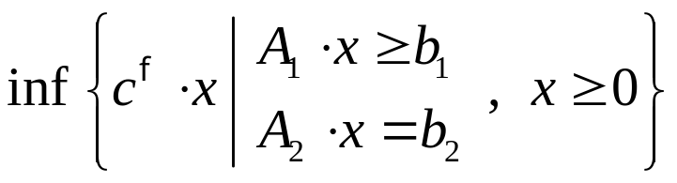
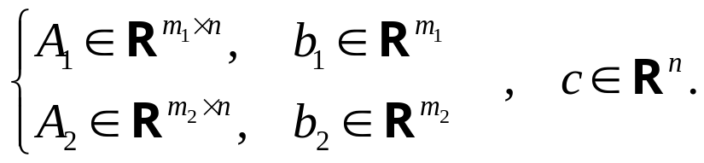
Forma mixtă:
Conţine restricţii concordante şi egalitate, şi variabile nenegative.
Datele problemei:

Slide 8
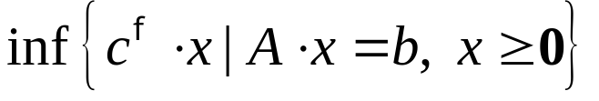



Teorema fundamentală a programări liniare
Considerăm problema de programare liniară în forma standard:
(P)
Fără a restrânge generalitatea, presupunem:
Vectorul se va numi soluţie admisibilă a problemei (P), dacă
O soluţie admisibilă este o soluţie optimă a problemei (P), dacă oricare ar fi soluţia admisibilă y , avem:
Teoremă:
Dacă problema (P) are o soluţie admisibilă, atunci ea are şi o soluţie admisibilă de bază.
Dacă problema (P) are o soluţie optimă, atunci ea are şi o
soluţie optimă de bază.

Slide 9
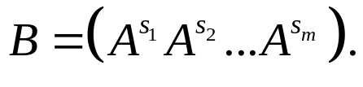

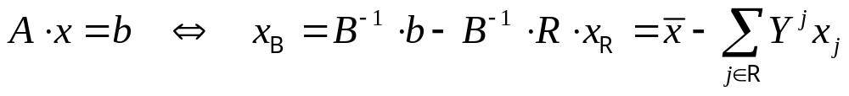
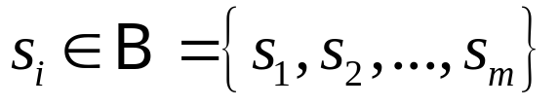

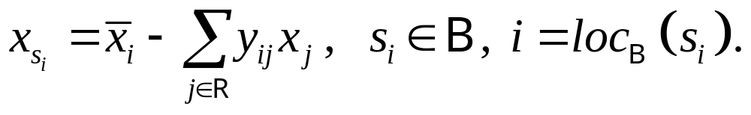
Teoremele algoritmului simplex
Considerăm problema de programare liniară în forma standard:
(P)
unde
Considerăm matricea de bază
Partiţionăm matricea şi obţinem:
unde am notat:
Poziţia indicelui
o notăm
Pe componente, sistemul se scrie:

Slide 10
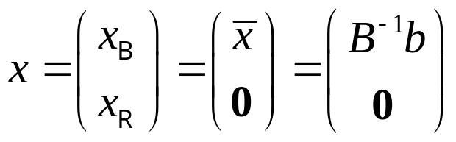
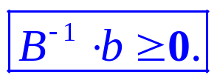
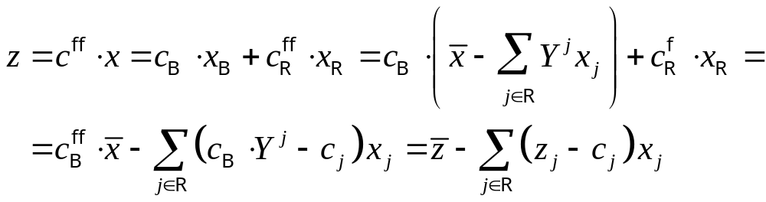
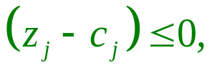




Soluţia de bază corespunzătoare lui B :
Matricea de bază B se numeşte primal admisibilă, dacă
Funcţia obiectiv se poate exprima astfel:
Teoremă (optim): Fie B o bază primal admisibilă. Dacă
pentru orice atunci baza B este optimă.
Teoremă (optim infinit): Fie B o bază primal admisibilă. Dacă există un indice astfel încât şi
atunci problema (P) are optimul (-)infinit.

Slide 11
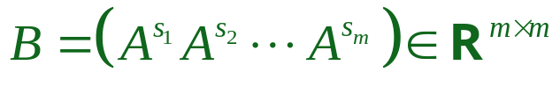

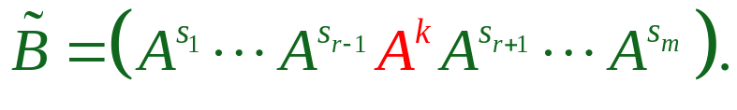
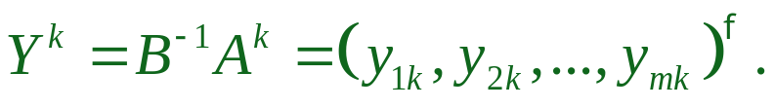
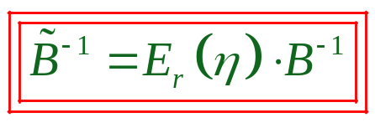

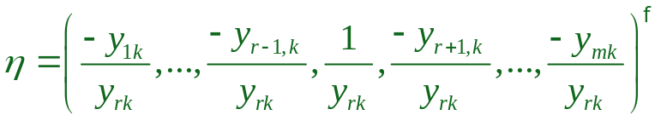
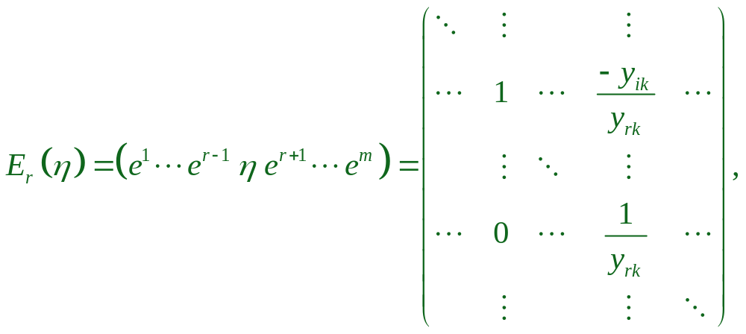
Lema (substituţiei): Fie nesingulară şi vectorul Considerăm matricea:
Notăm vectorul
Au loc următoarele afirmaţii:
.
Pentru avem:
unde

Slide 12
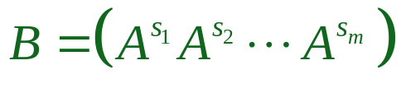



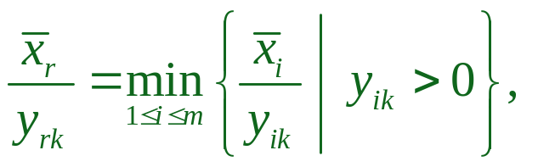
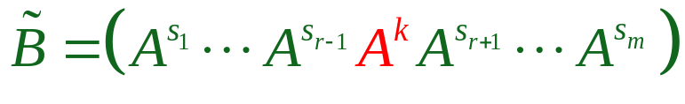
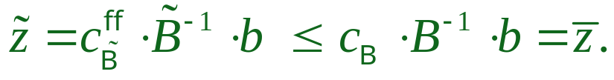
Teoremă (schimbarea bazei): Fie o bază primal admisibilă. Presupunem că există astfel încât şi vectorul are cel puţin un element pozitiv.
Dacă alegem indicele astfel încât
atunci, matricea este o bază primal
admisibilă, pentru care

Slide 13








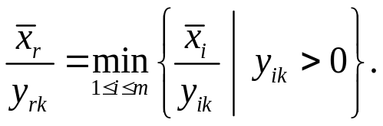


Paşii algoritmului simplex primal
Pasul 0. Se determină (dacă există?!) o bază primal admisibilă B şi se
calculează B^{–1}.
Pasul 1. Se calculează
Pasul 2. (test de optimalitate) Dacă atunci s-a obţinut valoarea
optimă şi soluţia optimă de bază STOP.
Pasul 3. (test de optim infinit) Dacă pentru care şi
atunci problema are optim (-)infinit. STOP.
Pasul 4. (schimbarea bazei) Se alege cu şi de determină
astfel încât
Se formează matricea se calculează inversa
şi se revine la Pasul 1.

Slide 14
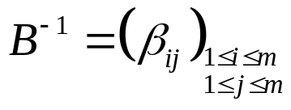
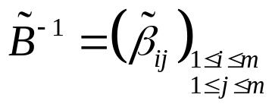

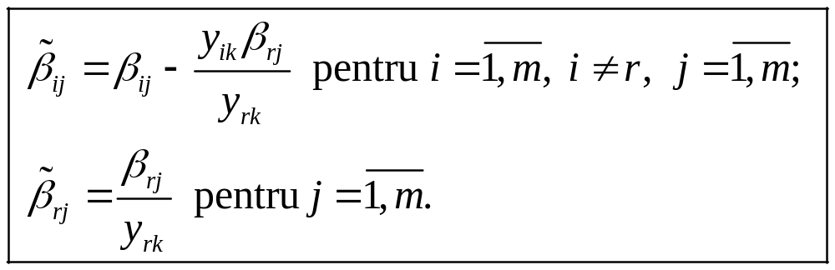
Formule pentru schimbarea bazei
Recalcularea elementelor din algoritmul simplex în urma schimbării unei baze se face cu ajutorul Lemei substituţiei.
Valoarea nouă ← Formulă de calcul cu valori vechi
Notăm:
Avem:
de unde rezultă:

Slide 15
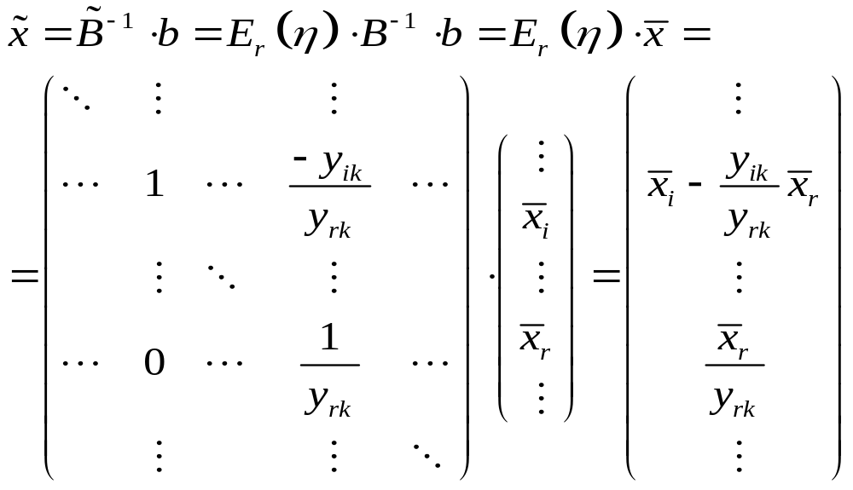
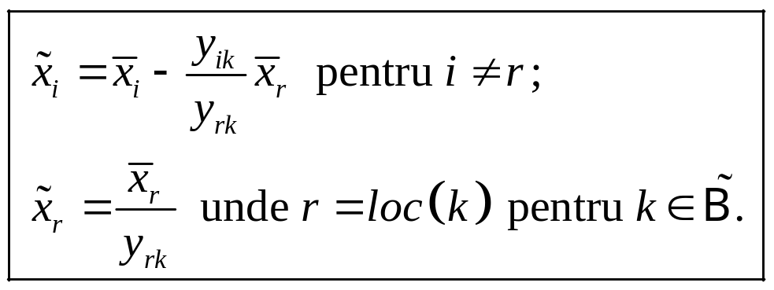
Valorile soluţiei de bază:

Slide 16
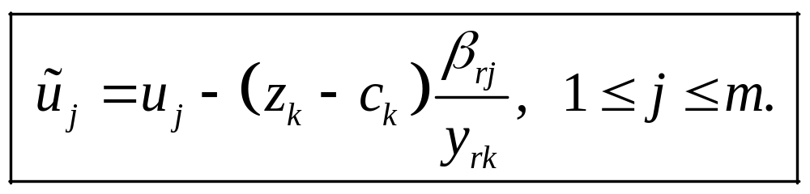
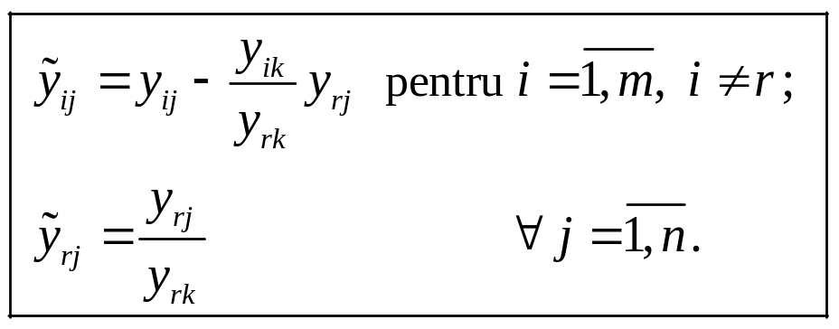

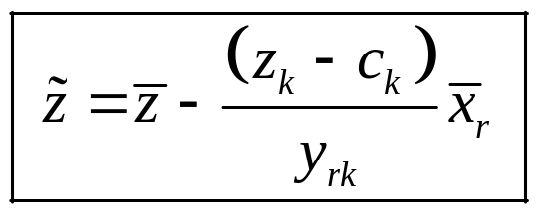
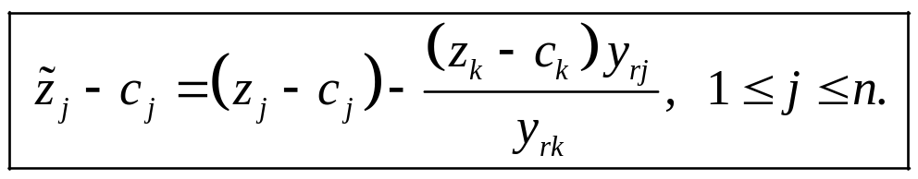
Valorile pentru multiplicatorii simplex:
Componenta j:
Pentru matricea
Valoarea funcţiei obiectiv:
Valoarea costurilor reduse:

Slide 17
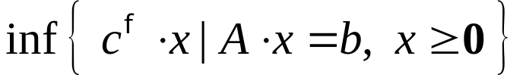
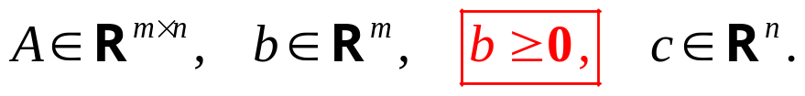
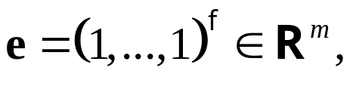
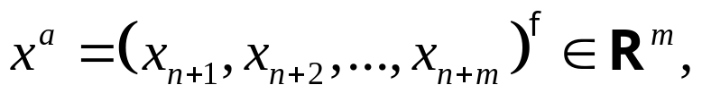



Determinarea unei baze primal admisibile
Considerăm problema de programare liniară în forma standard:
(P)
unde
Acestei probleme îi asociem problema artificială:
(P_{a})
unde
iar I_{m} este matricea unitate de ordinul m .
Teoremă. Dacă valoarea minimă a problemei (P_{a}), atunci problema iniţială (P) nu are soluţie.
Teoremă. Dacă atunci şi B este o bază primal admisibilă a problemei iniţiale (P).

Slide 18

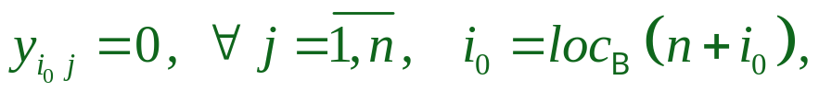





Teoremă. Dacă valoarea minimă a lui (P_{a}) este şi există pentru care atunci,
şi restricţia i₀ din (P) este o combinaţie liniară de celelalte restricţii.
Teoremă. Dacă valoarea minimă a lui (P_{a}) este şi există pentru care atunci, se poate efectua o schimbare de bază prin care vectorul unitar din B să fie înlocuit de coloana A^{k}.
Observaţie. Dacă toate variabilele artificiale au valoarea zero ! inclusiv cele care au mai rămas în bază.
eliminate împreună
cu restricţia asociată.
Variabilele artificiale din bază
care au valoarea zero, pot fi:
sau
înlocuite cu o variabilă
a problemei date.

Slide 19






Metoda celor două faze
nu
(P) nu are soluţie.
Faza 1. Se rezolvă (P_{a})
cu baza iniţială I_{m}.
STOP
da
nu
da
da
nu
Se înlocuieşte cu
Se elimină restricţia i₀
Faza 2. Se rezolvă (P)
cu baza admisibilă B.
(P) are optim infinit.
STOP
(P) are optim finit.

Slide 20
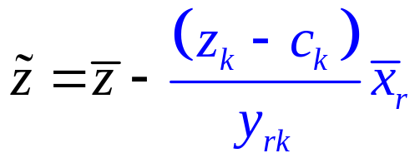

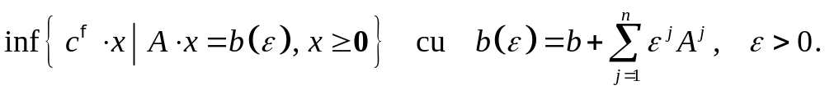






Degenerare şi ciclare
Descreşterea funcţiei obiectiv:
Metoda perturbării (A. Charnes, 1952)
Propoziţia 1. Fie B = (A¹, … , A^{m}) o bază primal admisibilă. Atunci există
astfel încât
Propoziţia 2. Fie B primal admisibilă în condiţiile Teoremei de schimbare a bazei şi Atunci, astfel încât criteriul de ieşire din bază este îndeplinit pentru un singur indice

Slide 21











Lema Farkas-Minkowski
Fie Considerăm următoarele sisteme liniare:
(S1)
(S2)
Lemă. Dintre sistemele (S1) şi (S2) doar unul şi numai unul are soluţii.
Lema se poate aplica şi la alte perechi de sisteme liniare.
duala F-M
O consecinţă la Lema Farkas-Minkowski:
Teoremă. Fie o matrice antisimetrică Sistemul
are o soluţie cu proprietatea

Slide 22


Dualitate în optimizarea liniară
Problema primală:
( P )
=========================================================================
Problema duală:
( D )

Slide 23


Reguli de asociere a problemelor duale
Unei probleme de minimizare îi corespunde o problemă de maximizare, şi reciproc.
Coeficienţii din funcţia obiectiv a unei probleme devin coeficienţii termenului liber în cealaltă problemă, şi reciproc.
Matricea restricţiilor dintr-o problemă este matricea transpusă din cealaltă problemă, şi reciproc.
Fiecărei restricţii dintr-o problemă îi corespunde o variabilă în cealaltă problemă, şi reciproc.
Relaţia de asociere este următoarea:
    unei restricţii concordante îi corespunde o variabilă nenegativă
    şi reciproc;
    unei restricţii egalitate îi corespunde o variabilă oarecare (fără condiţii de semn), şi reciproc;
    unei restricţii neconcordante îi corespunde o variabilă nepozitivă
    şi reciproc.

Slide 24










Teoreme de dualitate
Fie
şi definim domeniile de admisibilitate:
Considerăm perechea de probleme (canonice) duale:
( P )
( D )
Teoremă (dualitate slabă). Dacă domeniile de admisibilitate
atunci are loc relaţia:
Teoremă (dualitate tare). Dacă domeniile de admisibilitate
şi astfel încât atunci, este soluţie
optimă pentru (P) şi este soluţie optimă pentru (D) .

Slide 25










Teorema (fundamentală a dualităţii). Fiind dată perechea de probleme duale (P) şi (D) doar una din următoarele afirmaţii are loc:
şi În cazul acesta şi soluţii optime pentru (P), respectiv (D), astfel încât
şi
şi sau şi În cazul acesta problema care are soluţii admisibile are optimul infinit.
Teoremă (tare a ecarturilor complemetare). Dacă
atunci, pentru (P) şi (D) există soluţiile optime respectiv astfel încât
Teoremă (slabă a ecarturilor complemetare). Fie
Atunci,
x este soluţie optimă pentru (P)
u este soluţie optimă pentru (D)

Slide 26









Algoritmul simplex dual
Matricea de bază B se numeşte dual admisibilă, dacă
Teoremă (optim): Dacă baza B este primal şi dual admisibilă, atunci ea este optimă pentru problemele (P) şi (D).
Teoremă (domeniu vid). Fie B o bază dual admisibilă. Dacă există o componentă pentru care atunci problema (P)
nu are soluţie.
Teoremă (schimbarea bazei): Fie o bază dual admisibilă şi componenta pentru care există
Dacă alegem indicele astfel încât
atunci, matricea este o bază dual
admisibilă, pentru care

Slide 27









Paşii algoritmului simplex dual
Pasul 0. Se determină (dacă există?!) o bază dual admisibilă B şi se
calculează B^{–1}.
Pasul 1. Se calculează
Pasul 2. (test de optimalitate) Dacă atunci s-a obţinut valoarea
optimă şi soluţia optimă de bază STOP.
Pasul 3. (test domeniu vid) Dacă pentru care
atunci problema (P) nu are soluţie. STOP.
Pasul 4. (schimbarea bazei) Dacă şi cu se determină astfel încât
Se formează se calculează inversa
şi se revine la Pasul 1.

Slide 28
Algoritmul simplex adaptat pentru problema de transport
x₁₁ | x₁₂ |  | x_{1n}
x₂₁ | x₂₂ |  | x_{2n}
x_{m1} | x_{m2} |  | x_{mn}
a₁
a₂
a_{m}
Marfă disponibilă
m Depozite
Matricea costurilor
b₁ | b₂ |  | b_{n}
c₁₁ |  | c_{1n}
c_{m1} |  | c_{mn}
n Beneficiari
Marfă solicitată

Slide 29





Forma standard a problemei de transport:
(PT)
în raport cu
Teoremă. (PT) are o soluţie admisibilă dacă şi numai dacă
Teorema. Rangul matricei este = m + n – 1.
Metoda colţului de N–V
Determinarea unei soluţii iniţiale de bază:
Metoda costului minim
Testul de optimalitate
Schimbarea soluţiei de bază

Slide 30









Reoptimizare
Considerăm problema:
în care
Fie matricea de bază şi notăm mulţimile de indici
primal admisibilitatea
Condiţiile de optimalitate:
dual admisibilitatea
Efectul unei perturbaţii  asupra:
termenului liber:
coeficienţilor din funcţia obiectiv:

Slide 31










Programare liniară în numere întregi
Considerăm problema:
(P*)
Notaţii:
(P₀)
Se rezolvă cu algoritmul simplex.
(P*)
Trebuie elaborată o metodă!
Propoziţie. Fie soluţia optimă a lui (P₀). Dacă atunci
este soluţie optimă şi pentru problema (P*).
Soluţia optimă.
Stop
Algoritm: metoda planelor de secţiune.
da
Determin
Rezolv (P_{i} )
i = 0
nu
i ← i + 1

Slide 32







Determinarea planelor de secţiune (Gomory).
Fie B o bază optimă pentru (P_{i} ) şi presupunem că
Avem:
Cu notaţiile:
rezultă,
Prin urmare, putem defini:
Implementare. Dacă B_{(i)} este o bază optimă pentru (P_{i} ), atunci matricea:
este dual admisibilă pentru (P_{i+1} ) .

